Slide 1





RÉSUMÉ THÉORIQUE – FILIÈRE INTELLIGENCE ARTIFICIELLE
M105 - Appréhender la modélisation des données
60 heures

Slide 2


SOMMAIRE
01 – INTRODUIRE LE CONTEXTE
DE LA MODÉLISATION DES DONNÉES
Introduire la modélisation des données
Introduire le domaine du business intelligence
02 – II. APPREHENDER LE MODELE
DIMENSIONNEL
Maitriser les faits
Maitriser les dimensions
Appréhender les dimensions à évolution lente

Slide 3


MODALITÉS PÉDAGOGIQUES
1
2
3
4
5
LE GUIDE DE SOUTIEN
Il contient le résumé théorique et le manuel des travaux pratiques
LA VERSION PDF
Une version PDF est mise en ligne sur l’espace apprenant et formateur de la plateforme WebForce Life
DES CONTENUS TÉLÉCHARGEABLES
Les fiches de résumés ou des exercices sont téléchargeables sur WebForce Life
DU CONTENU INTERACTIF
Vous disposez de contenus interactifs sous forme d’exercices et de cours à utiliser sur WebForce Life
DES RESSOURCES EN LIGNES
Les ressources sont consultables en synchrone et en asynchrone pour s’adapter au rythme de
l’apprentissage
Copyright - Tout droit réservé - OFPPT
3

Slide 4


PARTIE 1
INTRODUIRE LE CONTEXTE DE LA MODÉLISATION DES DONNÉES
Dans ce module, vous allez :
Introduire la modélisation des données
Définir le modèle dimensionnel
15 heures

Slide 5


CHAPITRE 1
INTRODUIRE LA MODÉLISATION DES DONNÉES
Ce que vous allez apprendre dans ce chapitre :
Définir la modélisation des données
Connaitre les types de modèles des données
05 heures

Slide 6

CHAPITRE 1
INTRODUIRE LA MODÉLISATION DES DONNÉES
Définitions
Types
Modèle relationnel
Modèle entité-relation (ERM)
Modèle dimensionnel
Modèle en réseau

Slide 7


1 - INTRODUIRE LA MODÉLISATION DES DONNÉES
Définitions
Modélisation des données
La modélisation des données est le processus de création d'un modèle qui représente la structure, les règles et les relations des données d'un système ou d'une organisation. Il s'agit d'une étape importante dans la conception d'une base de données et dans le développement d'applications logicielles qui utilisent des données.
Le processus de modélisation des données implique la définition des entités, des attributs et des relations entre les entités, ainsi que des règles et des contraintes qui s'appliquent aux données. Le résultat de la modélisation des données est généralement un diagramme qui représente graphiquement la structure des données.
Le modèle de données permet de comprendre comment les données sont stockées, organisées et utilisées dans un système ou une organisation. Il peut être utilisé pour faciliter la communication entre les développeurs, les utilisateurs et les administrateurs de la base de données, et pour garantir la cohérence et la qualité des données.
La modélisation des données est une étape importante dans la conception de systèmes d'information et de bases de données, ainsi que dans la gestion et l'analyse des données. Elle est utilisée dans de nombreux domaines, y compris l'informatique, la gestion de projet, la science des données et l'ingénierie logicielle.
PARTIE 1
Copyright - Tout droit réservé - OFPPT
7

Slide 8
CHAPITRE 1
INTRODUIRE LA MODÉLISATION DES DONNÉES
Définitions
Types
Modèle relationnel
Modèle entité-relation (ERM)
Modèle dimensionnel
Modèle en réseau

Slide 9
1 - INTRODUIRE LA MODÉLISATION DES DONNÉES
Types
Vue générale
Il existe plusieurs types de modèles des données, dont voici les principaux : Mo modèle relationnel
Ce modèle utilise des tables pour stocker les données et des relations entre les tables pour représenter les relations entre les données.
Modèle entité-relation (ERM)
C'est le type le plus courant de modélisation des données. Il utilise des entités (objets ou concepts) et des relations pour
représenter la structure et les relations des données.
Modèle dimensionnel
c'est un autre modèle couramment utilisé pour la modélisation des Data Warehouse (entrepôts de données). Il utilise des dimensions (caractéristiques) et des mesures (valeurs numériques) pour représenter les données.
Modèle en réseau
C'est un modèle qui organise les données sous forme de graphes connectés, où les enregistrements sont liés les uns aux autres par des relations complexes. Dans ce modèle, les données sont représentées par des nœuds et les relations entre les données sont représentées par des arêtes.
Ces différents types de modélisation des données peuvent être utilisés pour différents types de systèmes et de bases de données, en fonction
des besoins spécifiques de chaque projet.
PARTIE 1

Slide 10
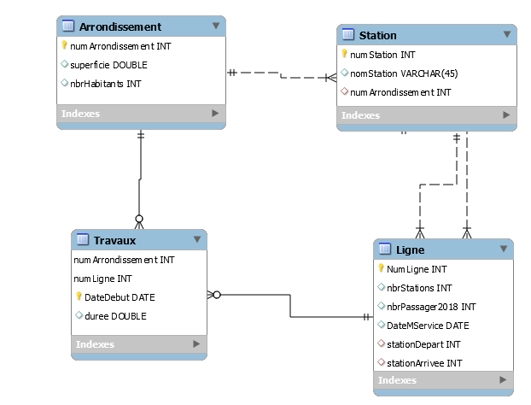
1 - INTRODUIRE LA MODÉLISATION DES DONNÉES
Types
Modèle relationnel
Dans un modèle relationnel :
les données sont représentées sous forme de tables.
Chaque table ayant une série de colonnes et des lignes
Les tables sont reliées les unes aux autres à travers des clés primaires et étrangères,
Le modèle relationnel est aujourd'hui largement utilisé dans la conception de systèmes de gestion de bases de données relationnelles (SGBDR).
Les avantages du modèle :
Structuration des données logique et cohérente,
Normalisation des données (pas de redondance)
l'intégrité et la qualité des données stockées dans la BD.
PARTIE 1

Slide 11

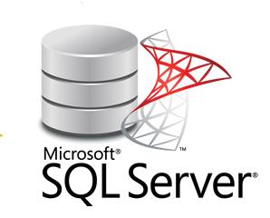



1 - INTRODUIRE LA MODÉLISATION DES DONNÉES
Types
Modèle relationnel
Le modèle relationnel ne convient pas à toutes les situations. Il y a des alternatives, comme le modèle objet- relationnel ou le NoSQL.
Exemples de bases de données relationnelles :
Oracle Database
MySQL
Microsoft SQL Server
PostgreSQL
IBM DB2
MariaDB
Ces bases de données sont utilisées dans de nombreux domaines d'application, tels que la gestion de la relation client, la gestion des stocks, la finance, la santé, l'éducation, etc.
PARTIE 1

Slide 12
1 - INTRODUIRE LA MODÉLISATION DES DONNÉES
Types
Modèle entité-relation (ERM)
Le modèle ERM utilise des diagrammes entité-relation pour illustrer les entités, leurs attributs (caractéristiques) et les connexions entre elles,
permettant de décrire la structure et les règles de gestion des données d'un système de manière graphique et intuitive.
Entité
Relation
Entité
Employé
Travailler
Entreprise
PARTIE 1
Nom Complet
Attribut
Attribut composé
Attribut composé
Nom
Prénom

Slide 13
1 - INTRODUIRE LA MODÉLISATION DES DONNÉES
Types
Modèle entité-relation (ERM)
Voici les principales différences entre le modèle relationnel et l’ERM
Structure des données
Le modèle entité-relation utilise des entités pour représenter les objets ou les concepts, tandis que le modèle relationnel utilise des tables pour stocker les données.
Relations
Le modèle entité-relation utilise des relations pour connecter les entités et représenter les associations entre les objets ou les concepts, tandis que le modèle relationnel utilise des clés étrangères pour relier les tables et représenter les relations entre les données.
Abstraction
Le modèle entité-relation est plus abstrait et peut être utilisé pour représenter des concepts ou des idées plus générales, tandis que le modèle relationnel est plus concret et est utilisé pour stocker des données spécifiques.
Diagrammes
Le modèle entité-relation est généralement représenté par un diagramme entité- relation, qui montre les entités et les relations, tandis que le modèle relationnel peut être représenté par un schéma relationnel, qui montre les tables et les relations entre les tables.
PARTIE 1
En général, le modèle entité-relation est utilisé pour concevoir le schéma conceptuel d'une base de données, tandis que le modèle relationnel est utilisé pour implémenter le schéma logique de la base de données en utilisant des tables et des clés étrangères. Le modèle entité-relation est donc plus abstrait et conceptuel, tandis que le modèle relationnel est plus concret et technique.

Slide 14



1 - INTRODUIRE LA MODÉLISATION DES DONNÉES
Types
Modèle entité-relation (ERM)
Voici quelques exemples de bases de données ERM populaires:
Oracle Database
MySQL
Microsoft SQL Server
PostgreSQL
IBM DB2
Teradata
MariaDB
Ces bases de données sont utilisées dans de nombreux domaines, notamment dans les entreprises, les organisations gouvernementales et les sites web pour stocker des données structurées.
PARTIE 1

Slide 15
1 - INTRODUIRE LA MODÉLISATION DES DONNÉES
Types
Modèle dimensionnel
Un modèle dimensionnel est un modèle de données utilisé en informatique décisionnelle pour organiser les données en fonction de leur signification dans un contexte métier. Il est spécifiquement conçu pour prendre en compte les aspects de temps et de mesure dans les données.
Le modèle dimensionnel est basé sur deux types de tables :
les tables de dimensions et les tables de faits.
Table de faits
Dimension 1
Clé de la dimension 1 Attribut 1 Attribut 2 Attribut 3 …
Dimension 2
Clé de la dimension 2 Attribut 1 Attribut 2 Attribut 3 …
Clé de la dimension 1 Clé de la dimension 2 Fait 1 / Mesure 1
Fait 2
Fait 3
…
PARTIE 1
Remarque : On va détailler ce modèle dans ce cours

Slide 16
1 - INTRODUIRE LA MODÉLISATION DES DONNÉES
Types
Modèle dimensionnel
Le modèle dimensionnel utilise également des schémas en étoile ou en flocon, qui sont des structures de tables organisées autour d'une table centrale de faits, entourée de tables de dimensions.
Avantages du modèle VS modèle relationnel :
une analyse et des requêtes rapides
une alternative efficace au modèle relationnel pour l'analyse de données complexes et volumineuses.
Dimension
Table de faits
Dimension
Dimension
Table de faits
Dimension
Dimension
Dimension
Dimension
PARTIE 1
Dimension
Dimension
schémas en étoile
schémas en flocon
Remarque : On va détailler ce modèle dans ce cours

Slide 17
1 - INTRODUIRE LA MODÉLISATION DES DONNÉES
Types
Modèle dimensionnel
Plusieurs exemples de base de données peuvent utiliser le modèle dimensionnel, à savoir :
Les ventes
Cette base de données comprend des informations sur les ventes de produits ou de services, ainsi que sur les clients qui les ont achetés. Les dimensions pourraient inclure les clients, les produits, les emplacements, les dates et les promotions. Les faits/mesures pourraient inclure les ventes brutes, les remises, les coûts et les marges bénéficiaires.
Les ressources humaines
Cette base de données comprend des informations sur les employés et leur performance. Les dimensions pourraient inclure les employés, les postes, les départements, les emplacements et les périodes. Les mesures pourraient inclure le salaire, les heures travaillées, les absences et les performances.
Les finances
Cette base de données comprend des informations sur les transactions financières, les comptes et les portefeuilles. Les dimensions pourraient inclure les clients, les comptes, les dates, les devises et les types de transactions. Les mesures pourraient inclure les soldes, les revenus, les dépenses, les bénéfices et les pertes.
Les voyages
Cette base de données comprend des informations sur les voyages, les destinations et les réservations. Les dimensions pourraient inclure les clients, les destinations, les hôtels, les compagnies aériennes et les dates. Les mesures pourraient inclure les coûts, les réservations, les annulations et les revenus.
Ces exemples sont tous des bases de données dimensionnelles car elles sont organisées autour de dimensions clés et de mesures numériques pour permettre une analyse facile et efficace.
PARTIE 1

Slide 18
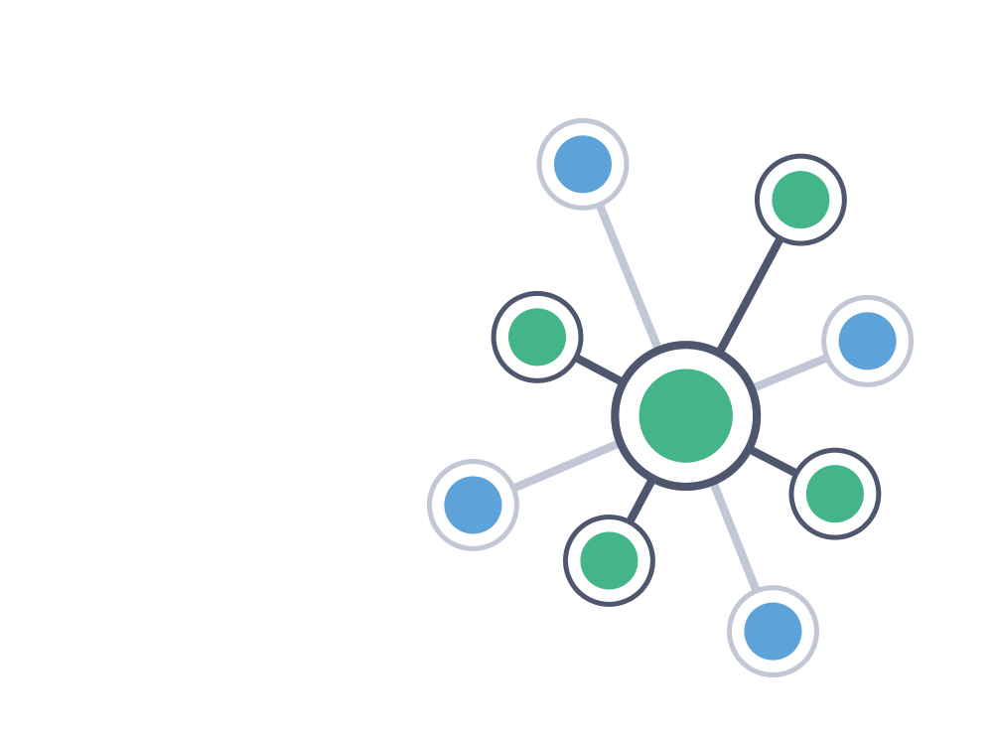
1 - INTRODUIRE LA MODÉLISATION DES DONNÉES
Types
Modèle en réseau
Le modèle en réseau est un modèle de données hiérarchique qui a été développé dans les années 1960.
Dans ce modèle, les données sont représentées comme des enregistrements reliés entre eux par des relations hiérarchiques.
Les enregistrements sont organisés en ensembles appelés "nœuds",
et chaque nœud est connecté à d'autres nœuds par des "liens"..
PARTIE 1

Slide 19
1 - INTRODUIRE LA MODÉLISATION DES DONNÉES
Types
Modèle en réseau
Il peut encore être utilisé dans certaines situations spécifiques, telles que :
Stockage et analyse de données hiérarchiques
Il est bien adapté à la modélisation de données hiérarchiques, où les éléments sont organisés en une structure d'arbre.
Recherche de chemin
Il est également utile pour les applications qui impliquent la recherche de chemins entre les enregistrements de données. Les bases de données basées sur le modèle en réseau permettent de naviguer facilement entre les enregistrements en suivant les relations.
Stockage d'informations complexes
Il peut être utilisé pour stocker des informations complexes telles que des schémas de données et des catalogues.
Modélisation des réseaux sociaux
Il est également utilisé dans les bases de données de réseaux sociaux pour stocker des informations sur les relations entre les individus et les groupes.
Cependant, le modèle relationnel est généralement plus populaire et plus adapté aux besoins de la plupart des applications de base de
données modernes en raison de sa simplicité, de sa flexibilité et de sa capacité à gérer efficacement les données relationnelles.
PARTIE 1

